Slide 1
IoT-soveltuva tiedonlähetys LTE-järjestelmissä
Aarni Halinen
Ohjaaja: Kalle Ruttik
Tietoliikenne- ja tietoverkkotekniikan laitos, Elektroniikka ja sähkötekniikka
Kandidaattiseminaari 10 op
Kalvo 1
Sivumäärä 10
Elektroniikka ja sähkötekniikka
16.4.2018

Slide 2
Esineiden internet
Miljardeja uusia laitteita kytketään internettiin
LTE-verkko laajuutensa vuoksi houkutteleva tapa yhdistää laitteet internettiin
Esineiden internet
2/10
Notes:
IoT-laitteet ovat suurelta osin sensoreita. Mittaavat ympäristöä, prosessoivat pieniä määriä informaatiota.

Slide 3
M2M-kommunikaatio
Merkittävin vaatimus verkolle on pitkä akunkesto
Laitteiden määrä kasvaa IoT-palveluiden yleistyttyä
Laitteet voivat sijaita katvealueilla
Laiteiden kehityskustannusten tulee olla halpoja!
M2M-kommunikaatio
3/10

Slide 4
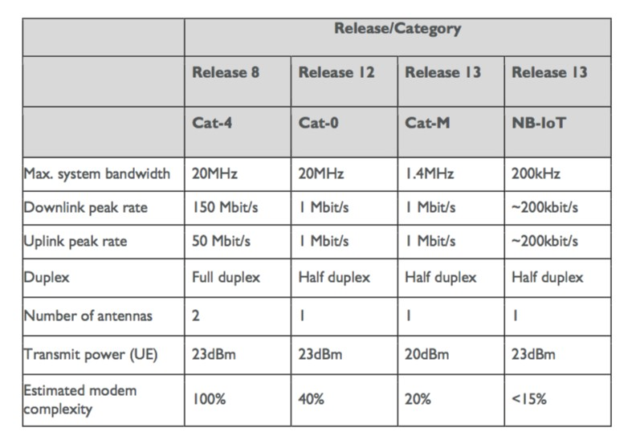
LTE-M (Release 12)
Yksinkertaistettu LTE liikkuville ja paljon viestiville IoT-laitteille
Virransäästötila
Taulukko päätelaitekategorioista [1].
Taulukko päätelaitekategorioista [1].
LTE-M
4/10

Slide 5
NB-IoT (Release 13)
Erittäin alhainen kompleksisuus
Toimii GSM-kantoaalloilla
Toimii LTE:n kaistansisäisillä ja suojakaistan resurssilohkoilla
Taulukko päätelaitekategorioista [1].
NB-IoT
5/10

Slide 6
LTE:n tulevaisuus
Enemmän
Nopeutta
Laitteita
Vähemmän latenssia
Älykäs liikennejärjestelmä
Lisensoimattomalla kaistalla helpointa kasvattaa verkon kapasiteettia
LTE:n tulevaisuus
6/10
Notes:
Latenssi tarkoittaa tietoliikennetekniikassa tavallisimmin sitä aikaa, mikä paketilta kuluu matkaan lähettäjältä vastaanottajalle ja takaisin eli paketin edestakaiseen matkaan kuluvaa aikaa.

Slide 7
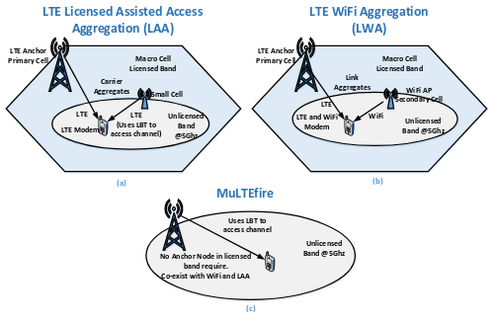
Lisensoimaton kaista
Yrityksille, tiheän verkonkäytön alueille (Stadionit yms.)
Multefire
Ankkuroimaton LTE-teknologia 5 GHz:n kaistalla
LTE lisensoimattomalla spektrillä [2].
Lisensoimaton kaista
7/10

Slide 8
Johtopäätös
LTE-järjestelmää on muokattu IoT-laitteille sopivaksi
Muutamassa vuodessa uudet teknologiat ovat käytössä
Verkkojen kehitys jatkuu kohti 5G:tä
Johtopäätös
8/10

Slide 9
Kiitos mielenkiinnosta!
9/10

Slide 10
Lähteet
[1] Hwang Yitaek. “Cellular IoT Explained – NB-IoT vs. LTE-M vs. 5G and More”. 2016. URL: https://www.iotforall.com/cellular-iot-explained-nb-iot-vs-lte-m/ (viitattu 22.04.2018)
[2] Bushra Ismaiel et al. “A Survey and Comparison Of Device-To-Device Architecture Using LTE unlicensed Band”. Vehicular Technology Conference (VTC Spring), 2017 IEEE 85th. IEEE. 2017, s. 1–5.
Lähteet
10/10

